Slide 1
ВЫПУСКНАЯ КВАЛИФИКАЦИОННАЯ РАБОТА
по направлению 09.03.01 Информатика и вычислительная техника
Образовательная программа (профиль) «Системная и программная инженерия»
РАЗРАБОТКА СИСТЕМЫ ДЛЯ ПРОКСИРОВАНИЯ И
МОНИТОРИНГА ИМИТАЦИОННЫХ СЕРВИСОВ В СРЕДЕ
НАГРУЗОЧНОГО ТЕСТИРОВАНИЯ
Студент:
Медведев Клим Николаевич,
группа 221-329.
Научный руководитель:
Кружалов Алексей Сергеевич,
старший преподаватель.
Москва, 4 июня 2026

Slide 2
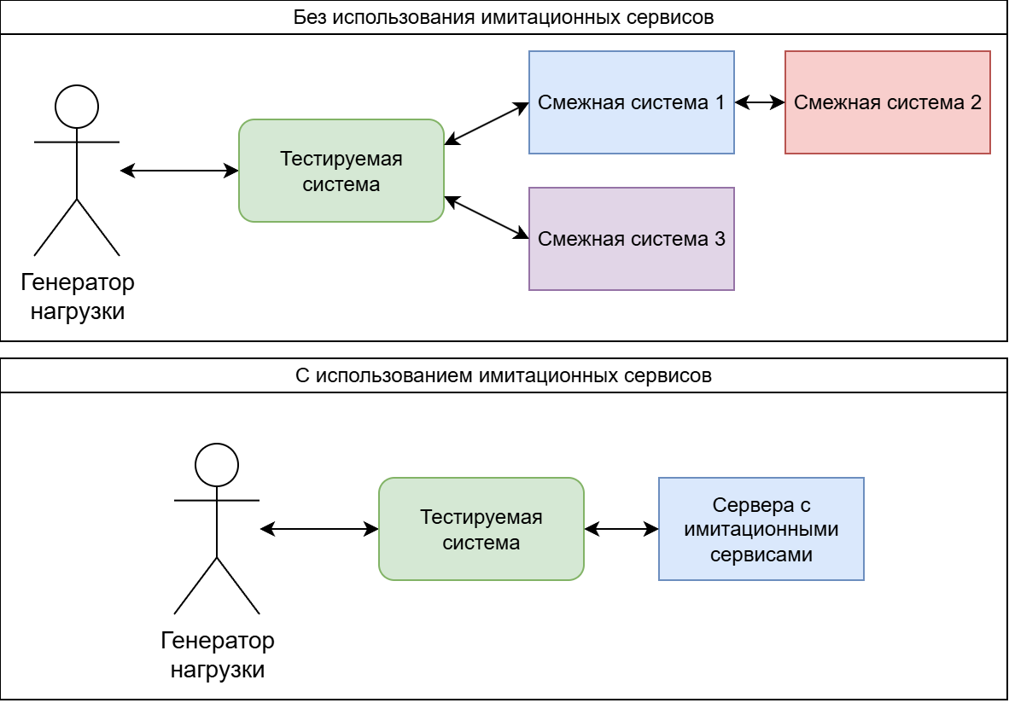
Актуальность
При нагрузочном тестировании сложных систем требуются десятки имитационных сервисов (заглушек). Ручное управление ими — трудоёмко и ненадёжно.
Проблемы существующих решений:
WireMock, MockServer, Mountebank не управляют инфраструктурой JAR/WAR-процессов;
Apache Tomcat избыточен и не поддерживает динамический Rate Limiting;
Все зарубежные решения косвенно совместимы с ОС Astra Linux;
Вывод: ни одно из существующих решений не решает задачу централизованного управления распределённой инфраструктурой mock-сервисов в условиях импортозамещения.
Схема нагрузочного тестирования при использовании имитационных сервисов
МЕДВЕДЕВ КЛИМ НИКОЛАЕВИЧ, 221-329, 04.06.2026
РАЗРАБОТКА СИСТЕМЫ ДЛЯ ПРОКСИРОВАНИЯ И МОНИТОРИНГА ИМИТАЦИОННЫХ СЕРВИСОВ В СРЕДЕ НАГРУЗОЧНОГО ТЕСТИРОВАНИЯ

Slide 3
Цель и задачи работы
Цель: спроектировать и разработать автоматизированную информационную систему для централизованного управления имитационными сервисами в среде нагрузочного тестирования и мониторинга их состояния.
Задачи:
Провести анализ предметной области и существующих подходов.
Спроектировать архитектуру программного комплекса.
Обосновать выбор технологического стека.
Разработать алгоритмы проксирования, Rate Limiting и API управления.
Реализовать систему хранения конфигураций и контроля состояний.
Провести тестирование в среде ОС Astra Linux.
МЕДВЕДЕВ КЛИМ НИКОЛАЕВИЧ, 221-329, 04.06.2026
РАЗРАБОТКА СИСТЕМЫ ДЛЯ ПРОКСИРОВАНИЯ И МОНИТОРИНГА ИМИТАЦИОННЫХ СЕРВИСОВ В СРЕДЕ НАГРУЗОЧНОГО ТЕСТИРОВАНИЯ

Slide 4
Анализ аналогов
Сравнительный анализ существующих решений
Критерий | WireMock | MockServer | Apache Tomcat | Разраб. система
Управление JAR/WAR | Нет | Нет | Да | Да
Централизованная оркестрация | Нет | Нет | Частично | Да
Динамический Rate Limiting | Нет | Нет | Нет | Да
Потребление ресурсов | Высокое (JVM) | Высокое (JVM) | Высокое | Низкое
Совместимость с Astra Linux | Частично | Частично | Частично | Да
МЕДВЕДЕВ КЛИМ НИКОЛАЕВИЧ, 221-329, 04.06.2026
РАЗРАБОТКА СИСТЕМЫ ДЛЯ ПРОКСИРОВАНИЯ И МОНИТОРИНГА ИМИТАЦИОННЫХ СЕРВИСОВ В СРЕДЕ НАГРУЗОЧНОГО ТЕСТИРОВАНИЯ

Slide 5
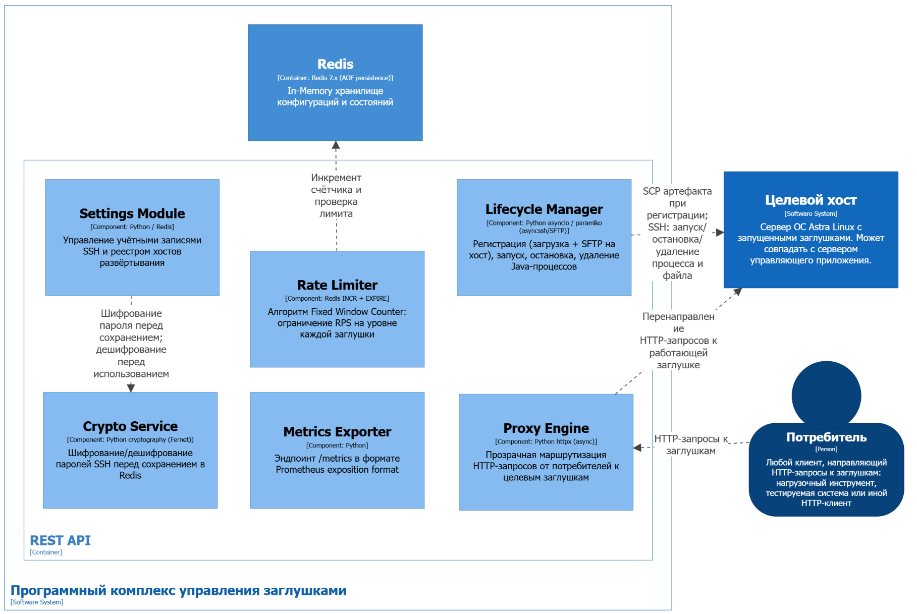






Архитектура и технологический стек
МЕДВЕДЕВ КЛИМ НИКОЛАЕВИЧ, 221-329, 04.06.2026
РАЗРАБОТКА СИСТЕМЫ ДЛЯ ПРОКСИРОВАНИЯ И МОНИТОРИНГА ИМИТАЦИОННЫХ СЕРВИСОВ В СРЕДЕ НАГРУЗОЧНОГО ТЕСТИРОВАНИЯ

Slide 6
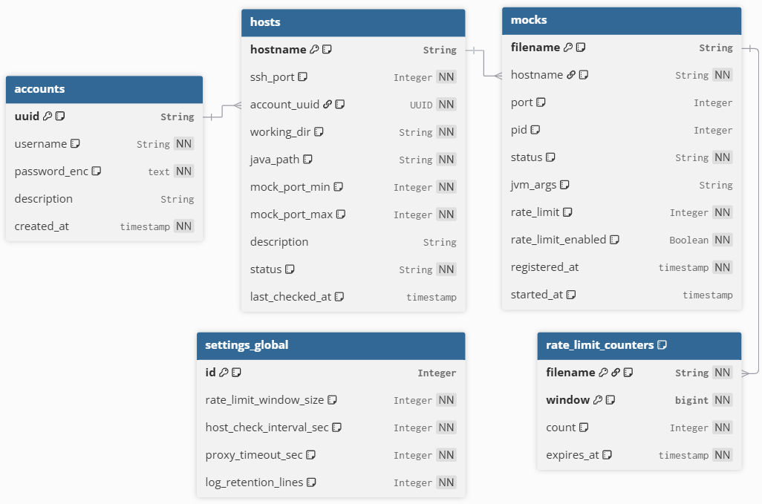
Структуры данных
Ключ | Тип | Назначение
mocks:{filename} | Hash | Конфигурация и состояние заглушки
mocks:registry | Set | Множество имён файлов всех заглушек
hosts:{hostname} | Hash | Конфигурация целевого хоста
hosts:registry | Set | Множество hostname всех хостов
accounts:{uuid} | Hash | Учётная запись SSH
accounts:registry | Set | Множество UUID учётных записей
rate:{filename}:{window} | String | Счётчик Rate Limiter (с TTL)
settings:global | Hash | Глобальные параметры приложения
МЕДВЕДЕВ КЛИМ НИКОЛАЕВИЧ, 221-329, 04.06.2026
РАЗРАБОТКА СИСТЕМЫ ДЛЯ ПРОКСИРОВАНИЯ И МОНИТОРИНГА ИМИТАЦИОННЫХ СЕРВИСОВ В СРЕДЕ НАГРУЗОЧНОГО ТЕСТИРОВАНИЯ

Slide 7
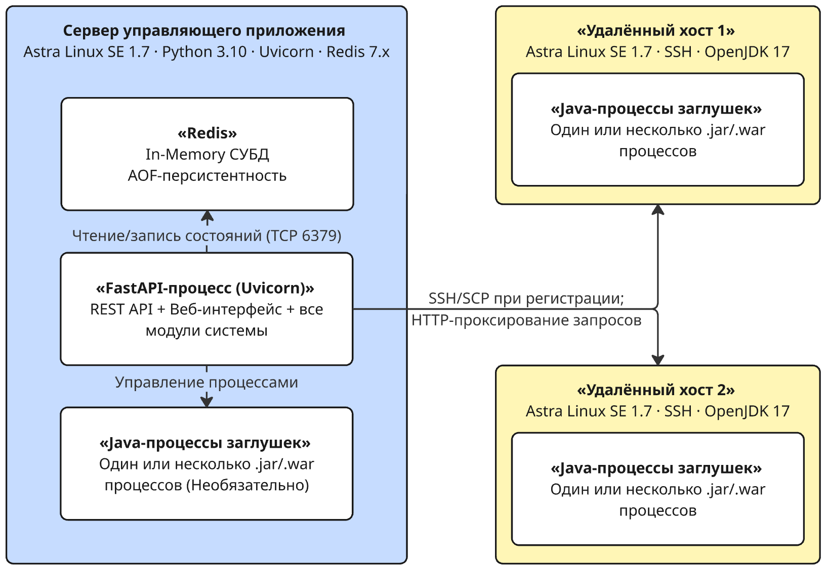
Топология развёртывания
Система поддерживает два режима без изменения кодовой базы:
Cluster Mode: один управляющий узел координирует несколько удалённых хостов через SSH/SFTP;
Standalone Mode: все компоненты на одном сервере На целевых хостах не требуется установка агентов — только SSH-сервер и OpenJDK 17.
МЕДВЕДЕВ КЛИМ НИКОЛАЕВИЧ, 221-329, 04.06.2026
РАЗРАБОТКА СИСТЕМЫ ДЛЯ ПРОКСИРОВАНИЯ И МОНИТОРИНГА ИМИТАЦИОННЫХ СЕРВИСОВ В СРЕДЕ НАГРУЗОЧНОГО ТЕСТИРОВАНИЯ

Slide 8
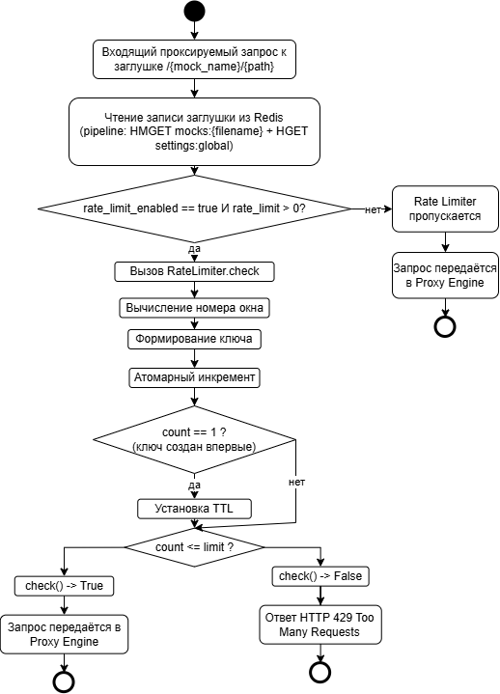
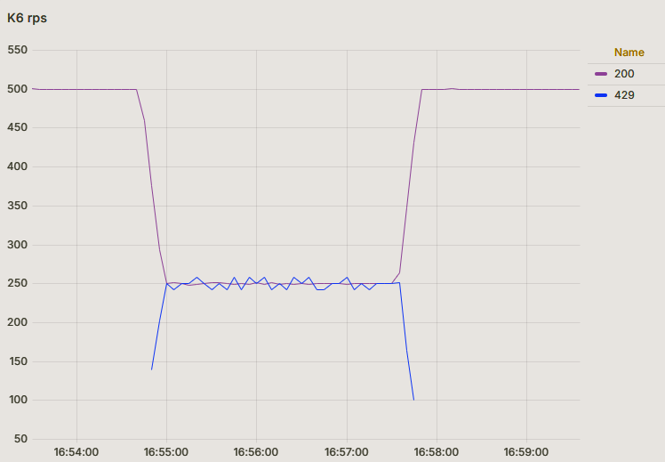
Проксирование и Rate Limiting
Интенсивность запросов (RPS)
Время
МЕДВЕДЕВ КЛИМ НИКОЛАЕВИЧ, 221-329, 04.06.2026
РАЗРАБОТКА СИСТЕМЫ ДЛЯ ПРОКСИРОВАНИЯ И МОНИТОРИНГА ИМИТАЦИОННЫХ СЕРВИСОВ В СРЕДЕ НАГРУЗОЧНОГО ТЕСТИРОВАНИЯ

Slide 9
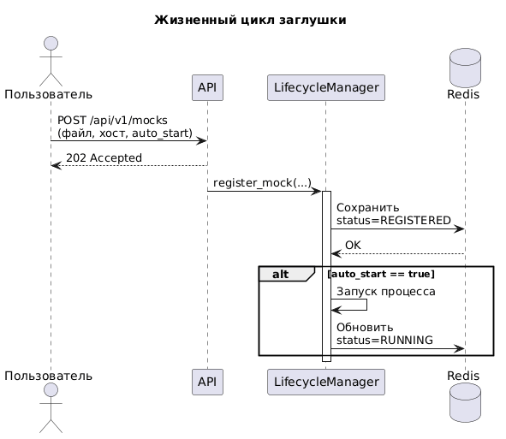
Управление жизненным циклом
МЕДВЕДЕВ КЛИМ НИКОЛАЕВИЧ, 221-329, 04.06.2026
РАЗРАБОТКА СИСТЕМЫ ДЛЯ ПРОКСИРОВАНИЯ И МОНИТОРИНГА ИМИТАЦИОННЫХ СЕРВИСОВ В СРЕДЕ НАГРУЗОЧНОГО ТЕСТИРОВАНИЯ

Slide 10
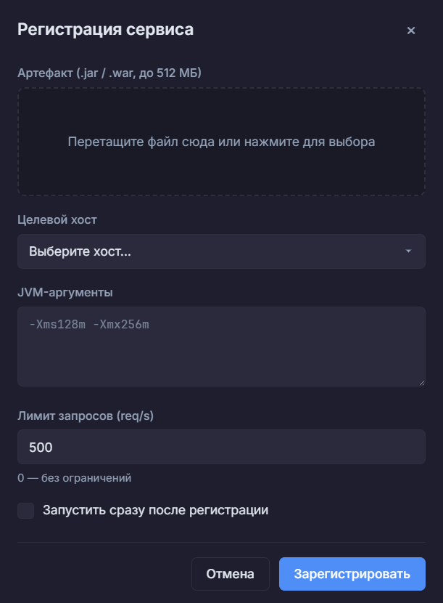
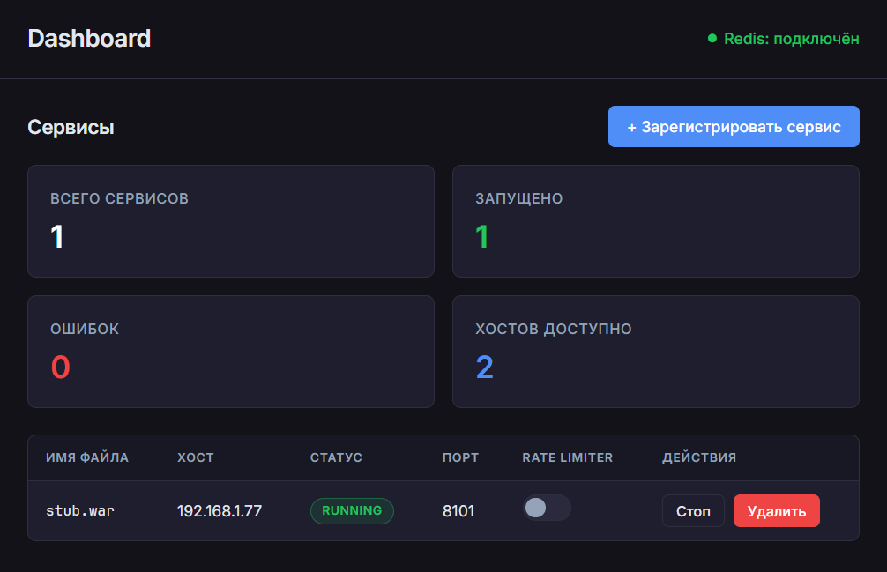
Веб-интерфейс
МЕДВЕДЕВ КЛИМ НИКОЛАЕВИЧ, 221-329, 04.06.2026
РАЗРАБОТКА СИСТЕМЫ ДЛЯ ПРОКСИРОВАНИЯ И МОНИТОРИНГА ИМИТАЦИОННЫХ СЕРВИСОВ В СРЕДЕ НАГРУЗОЧНОГО ТЕСТИРОВАНИЯ

Slide 11
Функциональное тестирование
Сценарий | Успешность | Результат
Перезапуск при работающих процессах | ✅ | Статусы RUNNING сохранены
Перезапуск при завершённых процессах | ✅ | Автоматический перезапуск mock-сервисов
Восстановление после аварии Redis | ✅ | Данные восстановлены из AOF-журнала
Обнаружение сбоя планировщиком HealthChecker | ✅ | Статус ERROR за ≤ 30 с
Автовозврат из ERROR в RUNNING | ✅ | Статус RUNNING за ≤ 30 с
МЕДВЕДЕВ КЛИМ НИКОЛАЕВИЧ, 221-329, 04.06.2026
РАЗРАБОТКА СИСТЕМЫ ДЛЯ ПРОКСИРОВАНИЯ И МОНИТОРИНГА ИМИТАЦИОННЫХ СЕРВИСОВ В СРЕДЕ НАГРУЗОЧНОГО ТЕСТИРОВАНИЯ

Slide 12
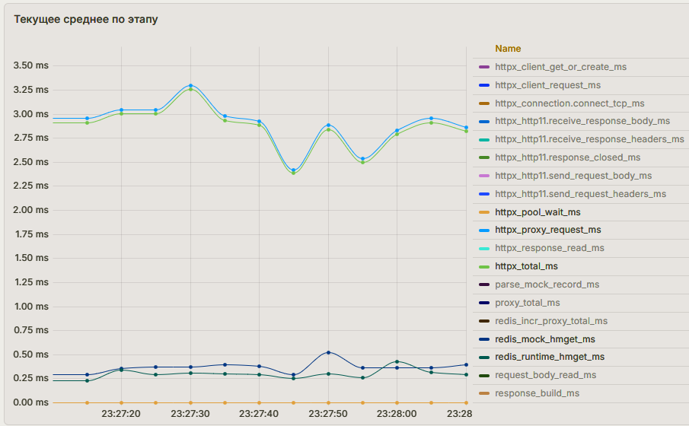
Нагрузочное тестирование
Инструмент: k6. Наблюдение через эндпоинт /metrics (Prometheus).
Сценарий | Показатель | Результат
Базовая нагрузка (10 RPS) | proxy_total_ms | 3,90 мс
Нарастающая нагрузка (500 RPS) | proxy_total_ms | 3,01 мс — линейный рост
Нарастающая нагрузка (1000 RPS) | proxy_total_ms | 10,52 мс — без отказов
Rate Limiting (лимит 250, нагрузка 500 RPS) | Точность лимита | 99,87%
Время обработки (мс)
Время
МЕДВЕДЕВ КЛИМ НИКОЛАЕВИЧ, 221-329, 04.06.2026
РАЗРАБОТКА СИСТЕМЫ ДЛЯ ПРОКСИРОВАНИЯ И МОНИТОРИНГА ИМИТАЦИОННЫХ СЕРВИСОВ В СРЕДЕ НАГРУЗОЧНОГО ТЕСТИРОВАНИЯ

Slide 13
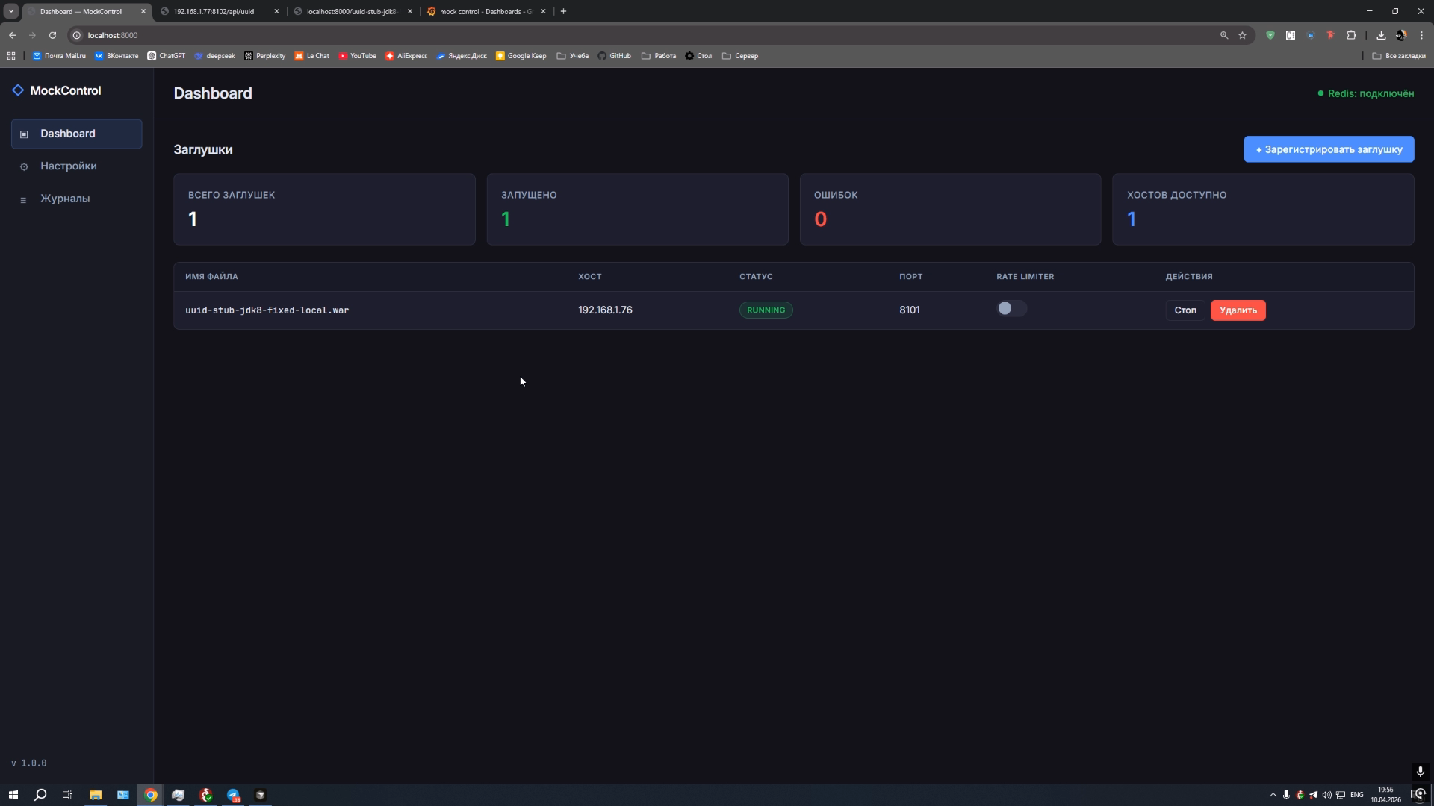

Slide 14
Результаты работы
Все 6 задач выполнены в полном объёме.
Разработан программный комплекс, не имеющий прямых аналогов среди существующих решений.
Ключевые характеристики:
Задержка прокси: ≤ 3,01 мс;
Точность Rate Limiting: 99,87% от теоретического лимита;
Время обнаружения сбоя: ≤ 30 с;
Впервые реализовано централизованное управление с индивидуальным Rate Limiting и агентно-независимым SSH/SCP-взаимодействием без ПО на целевых узлах;
Направления развития: динамическая маршрутизация по содержимому запроса, ролевая модель доступа, поддержка не-JVM артефактов;
МЕДВЕДЕВ КЛИМ НИКОЛАЕВИЧ, 221-329, 04.06.2026
РАЗРАБОТКА СИСТЕМЫ ДЛЯ ПРОКСИРОВАНИЯ И МОНИТОРИНГА ИМИТАЦИОННЫХ СЕРВИСОВ В СРЕДЕ НАГРУЗОЧНОГО ТЕСТИРОВАНИЯ

Slide 15
Спасибо за внимание!
РАЗРАБОТКА СИСТЕМЫ ДЛЯ ПРОКСИРОВАНИЯ И
МОНИТОРИНГА ИМИТАЦИОННЫХ СЕРВИСОВ В СРЕДЕ
НАГРУЗОЧНОГО ТЕСТИРОВАНИЯ
Студент:
Медведев Клим Николаевич,
группа 221-329.
Научный руководитель:
Кружалов Алексей Сергеевич,
старший преподаватель.
Москва, 4 июня 2026

